Slide 1
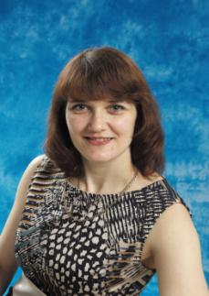
Постановка и решение проблемных вопросов. Создание проблемных ситуаций
Учитель начальных классов МБОУ лицей №4
им. профессора Е.А. Котенко
г. Ейска МО Ейский район
Ненько Елена Васильевна

Slide 2
«Главные задачи современной
школы – раскрытие способностей
каждого ученика, воспитание
порядочного и патриотичного
человека, личности, готовой к
жизни в высокотехнологичном, конкурентном мире…»

Slide 3
«Проблема возникает не тогда, когда один высказывает правильную мысль,
а другой — неправильную, то проблемы нет.
Проблема возникает тогда,
когда два человека говорят противоположные вещи и оба правы.
Вот тогда впервые возникает проблема».

Slide 4

Приемы создания проблемных ситуаций
I. Проблемные ситуации, возникшие с «удивлением»
II. Проблемные ситуации, возникшие с «затруднением»

Slide 5
1. Между двумя (или более) положениями
Прием 1
Одновременно предъявить противоречивые факты, теории или точки зрения.
Прием 2
Столкнуть разные мнения учеников с помощью вопроса или практического задания
2. Между житейским представлением и научным фактом
Шаг 1
Обнажить житейское представление обучающихся с помощью вопроса или практического задания «на ошибку»
Шаг 2
Предъявить научный факт посредством сообщения, эксперимента или наглядности

Slide 6

3. Между необходимостью и невозможностью выполнить задание учителя
Прием 1
Дать практическое задание, не выполнимое вообще
Прием 2
Дать практическое задание, не сходное с предыдущим
Прием 3
Выполняется в 2 шага:
Шаг 1. Дать невыполнимое практическое задание, сходное с предыдущим.
Шаг 2. Доказать, что задание учениками не выполнено.

Slide 7


В качестве проблемной ситуации на уроке могут быть:
проблемные задачи с недостающими, избыточными, противоречивыми данными, с заведомо допущенными ошибками;
поиск истины (способа, приема, правила решения);
различные точки зрения на один и тот же вопрос;
противоречия практической деятельности.

Slide 8
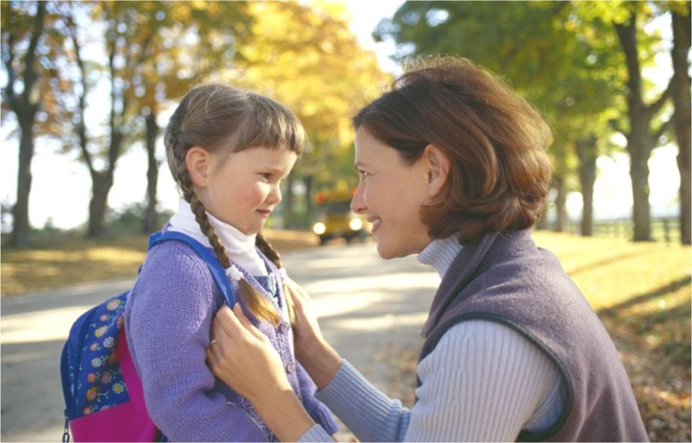
Нет ничего сильнее идеи, время которой пришло.

Slide 9
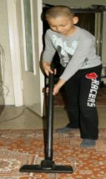
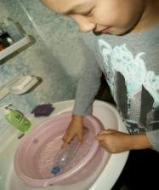
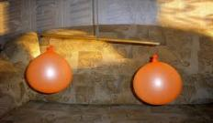
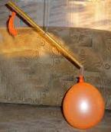
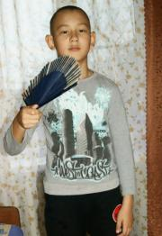
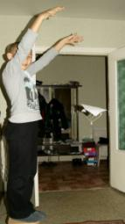
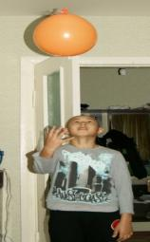
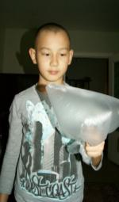
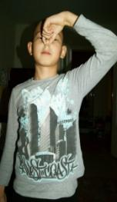
Обнаружение воздуха.
Воздух невидимка
Воздух имеет вес.
Воздух подвижен
Воздух сопротивляется
Воздух нам необходим

Slide 10
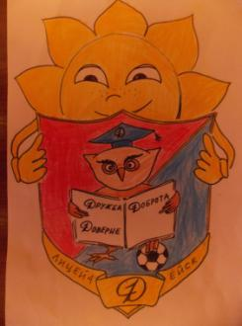
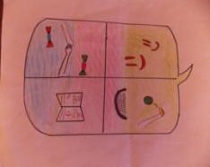
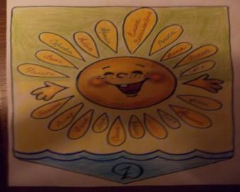
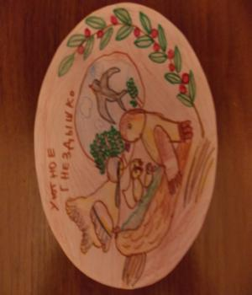

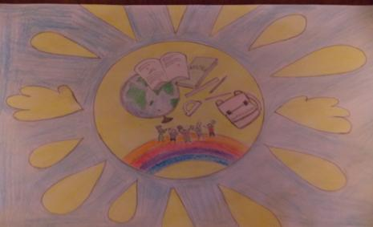

«Герб, как отражение класса»

Slide 11

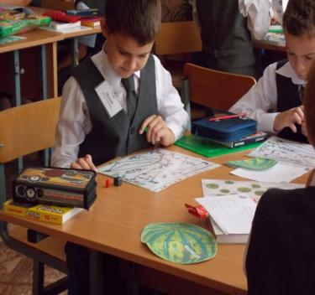
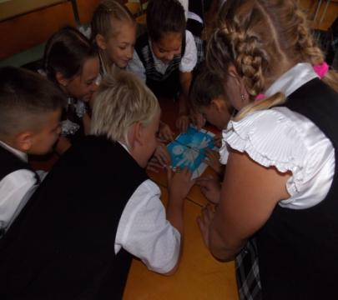


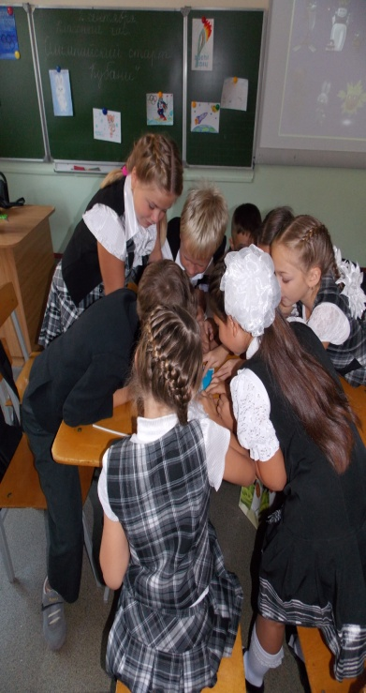
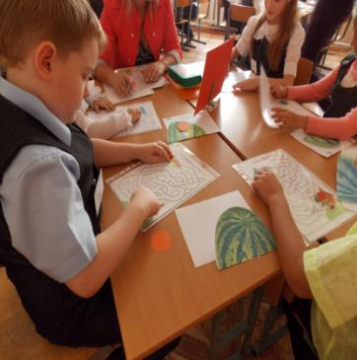

Slide 12











Slide 13
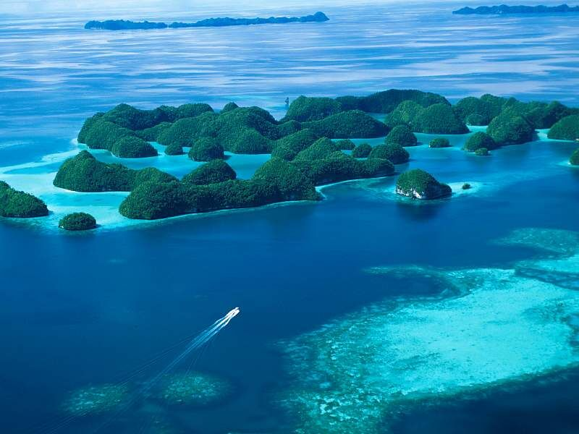
Пусть всегда у вас будет:
Воздух, чтобы дышать;
Огонь, чтобы греться;
Вода, чтобы пить и
Земля, чтобы на ней жить!

Slide 14

Спасибо за внимание !

